Slide 1
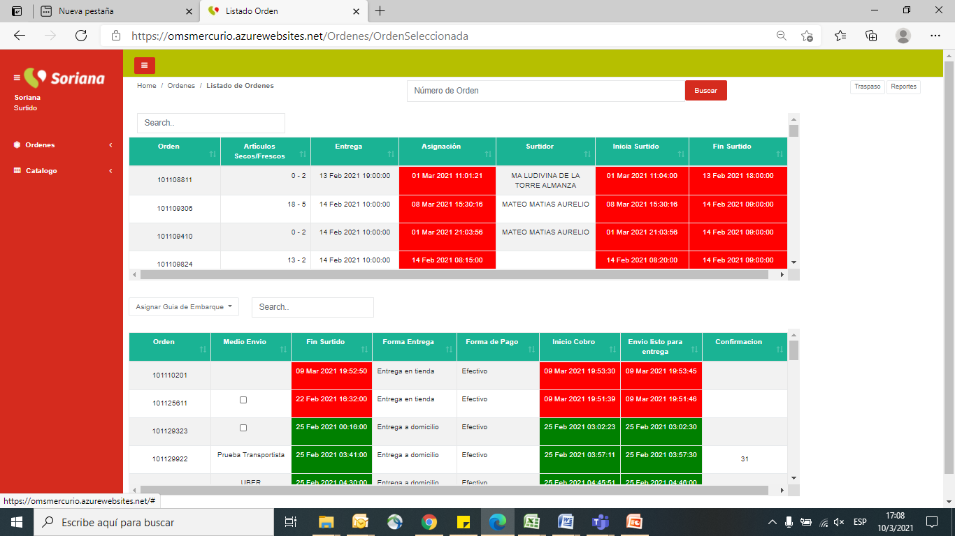

Slide 2
VISTA PROVEEDOR

Slide 3
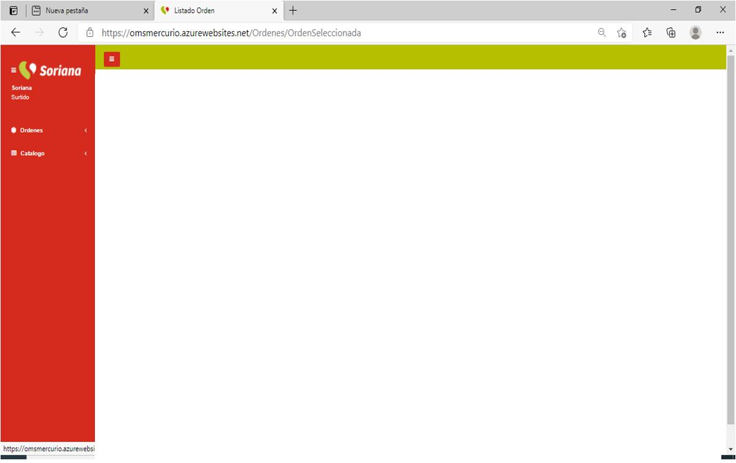
VISTA DE PROVEEDOR
Alta de Proveedor
Alta de proveedor
Manuales Operativos
Actualizaciónes
Consignaciones
Reenvios de mercancia
Estatus de Guias
- Envio
- Reenvio
Devolución de mercancia
Estatus de devolución
- Recibo de devoluciones
Número de Proveedor |  |  |  | Nombre de Proveedor
 |  |  |  |  |  | *(aparecerá en automático cuando ponga el número asignado)
Direccion del Almacén
Calle |  |  |  | Número Exterior |  |  |  | Número Interior
Cuidad/Delegación/Municipio |  |  |  | CP. |  |  |  | Estado
Entre calle 1 |  |  |  | Entre calle 2
Infomación de contacto operativo |  |  |  |  |  | Infomación de contacto comercial
Nombre de contacto Operativo |  |  |  |  |  | Nombre de contacto Operativo
Teléfono del contacto Operativo |  |  |  |  |  | Teléfono del contacto Operativo
Correo electrónico |  |  |  |  |  | Correo electrónico
*Todos los campos son obligatorios
 |  |  |  |  |  |  |  | GUARDAR |  | EDITAR
 |  |  |  |  |  |  |  | *No deberá habilitarse el boton de guardar hasta que esten todos los campos llenos

Slide 4
VISTA DE PROVEEDOR
Manuales Operativos
Alta de proveedor
Manuales Operativos
Actualizaciónes
Consignaciones
Reenvios de mercancia
Estatus de Guias
- Envio
- Reenvio
Devolución de mercancia
Estatus de devolución
- Recibo de devoluciones
Manual de Operación
Procesos para surtir y enviar una orden
Manual de Empaque
Tipos de empaque que se deben utilizar para un adecuado envio
Manual de Actulaización de Inventario
Pasos a seguir para mantener actualizado tu inventario en la página
Manual Actualizacion de Contenido
Pasos a seguir para actualizar el contenido de un producto

Slide 5
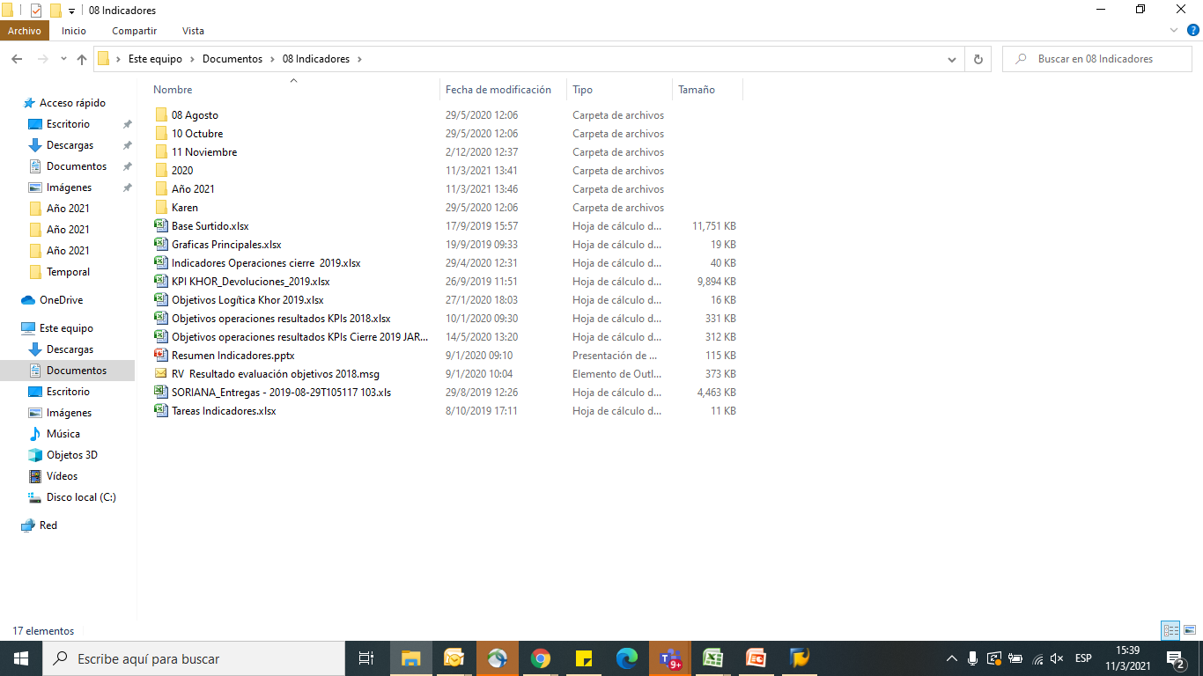
VISTA DE PROVEEDOR
Actualizaciones
Alta de proveedor
Manuales Operativos
Actualizaciónes
Consignaciones
Reenvios de mercancia
Estatus de Guias
- Envio
- Reenvio
Devolución de mercancia
Estatus de devolución
- Recibo de devoluciones
Actualización de inventario
Actualización de contenido
Cargar inventario
Actualizar contenido

Slide 6
VISTA DE PROVEEDOR
Total de Ordenes
Alta de proveedor
Manuales Operativos
Actualizaciónes
Consignaciones
Reenvios de mercancia
Estatus de Guias
- Envio
- Reenvio
Devolución de mercancia
Estatus de devolución
- Recibo de devoluciones
Numero de orden (solo mostrar las de pago autorizdo) | Fecha y hora de creación de la orden | Nombre del cliente | Estatus de la orden | Estatus de la Consignación | Número de la Guia Aplica solo cuando el estatus de la consignación esté en espera de recolección | Estatus de la guia Aplica solo cuando el estatus de la consignación esté en espera de recolección | Numero de Orden de Compra | Estatus de Orden de compra
7345672 | 28-ene-21 | Susana Vargas Miranda | Pago Autorizado | En espera de recolección | 12345654323500 | En tránsito | 567899876 | En programación de pago
7632453 | 3-mar-21 | Susana Vargas Miranda | Pago Autorizado | En espera de recolección | 12345654234500 | En tránsito | 567899876 | En programación de pago
Al dar click en a orden debe mandar a la ventana de Surtido/Detalle de Orden

Slide 7
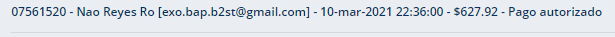

VISTA DE PROVEEDOR
Proceso de Surtido / Aceptar Consignación
Alta de proveedor
Manuales Operativos
Actualizaciónes
Consignaciones
Reenvios de mercancia
Estatus de Guias
- Envio
- Reenvio
Devolución de mercancia
Estatus de devolución
- Recibo de devoluciones
Aceptar consignación Solicitud de guia Cancelar Consignación Descarga de guias Confirmar envío de consignación
ID | Descripción | Pizas solicitadas para envio | Tipo de envio | Aceptar Consignación
1231123 | Calefactor | 1 | Paqueteria
1231123 | Calefactor | 1 | Paqueteria
1112346 | Abanico | 1 | Paqueteria
1112875 | Refrigerador | 1 | LTL
Aceptar Consignación

Slide 8
VISTA DE PROVEEDOR
Proceso de Surtido / Solicitud de Guia
Alta de proveedor
Manuales Operativos
Actualizaciónes
Consignaciones
Reenvios de mercancia
Estatus de Guias
- Envio
- Reenvio
Devolución de mercancia
Estatus de devolución
- Recibo de devoluciones
Aceptar consignación Solicitud de guia Cancelar Consignación Descarga de guias Confirmar envío de consignación
 |  |  | Guias solicitadas | 2
ID | Descipción | Peso Volumétivo | Tipo Envío | Total de guias
1231123 | Calefactor | 1.2 | Paqueteria | 1
1231123 | Calefactor | 1.2 | Paqueteria | 1
1112346 | Abanico | 1.2 | Paqueteria | 0
1112875 | Refrigerador | 71 | LTL | 0
Generar guias

Slide 9
VISTA DE PROVEEDOR
Proceso de Surtido / Descarga de Guias
Alta de proveedor
Manuales Operativos
Actualizaciónes
Consignaciones
Reenvios de mercancia
Estatus de Guias
- Envio
- Reenvio
Devolución de mercancia
Estatus de devolución
- Recibo de devoluciones
Aceptar consignación Solicitud de guia Cancelar Consignación Descarga de guias Confirmar envío de consignación
No. Guia | ID | Descipción
4562734567898230000000 | 1234567 | Refrigerador
45367323456213400000000 | 1234567 | Locion Dama
45367323456213400000000 | 1234567 | Locion Niño
45367323456213400000000 | 1234567 | Locion Caballero
Dar click en la guia para descargarla

Slide 10
VISTA DE PROVEEDOR
Confirmar Envio de Consignación
Alta de proveedor
Manuales Operativos
Actualizaciónes
Consignaciones
Reenvios de mercancia
Estatus de Guias
- Envio
- Reenvio
Devolución de mercancia
Estatus de devolución
- Recibo de devoluciones
Aceptar consignación Solicitud de guia Cancelar Consignación Descarga de guias Confirmar envío de consignación
No. Guia | Peso Volumético | Tipo Envío | Confirmar Envío
4562734567898230000000 | 71 | LTL
45367323456213400000000 | 1.2 | Paqueteria
2534678888888880000000 | 1.2 | Paqueteria
4562734567898230000000 | 1.2 | Paqueteria
Confirmar
Deben aparecer todas las guias que el proveedor solicitó para el reenvio, las guias que no se detecte movimiento en una semana se deberán cancelar en automático.

Slide 11
VISTA DE PROVEEDOR
Reenvío de mercancía
Alta de proveedor
Manuales Operativos
Actualizaciónes
Consignaciones
Reenvios de mercancia
Estatus de Guias
- Envio
- Reenvio
Devolución de mercancia
Estatus de devolución
- Recibo de devoluciones
Numero de Consignacion | Fecha y hora de creación de la orden | Nombre del cliente | Estatus de la consignacion a reenviar | Guia de devolucion | Estaus de la guia de devolución | Guia de Reenvio | Estatus de guia de reenvio | Numero de Orden de Compra nueva (cuando aplique) | Estatus de Orden de compra nueva
7345672 | 28-ene-21 | Susana Vargas Miranda | En espera de recolección | 12345654321234500 | En tránsito | 12345654321234500 | Entregado | 567899876 | Pagada
7632453 | 3-mar-21 | Susana Vargas Miranda | En espera de recolección | 12345654321234500 | En tránsito | 12345654321234500 | En almacén | 567899876 | En programación de pago

Slide 12
VISTA DE PROVEEDOR
Reenvio de Mercancía
Alta de proveedor
Manuales Operativos
Actualizaciónes
Consignaciones
Reenvios de mercancia
Estatus de Guias
- Envio
- Reenvio
Devolución de mercancia
Estatus de devolución
- Recibo de devoluciones
Aceptar reenvio Solicitud de guia Cancelar Reenvio Descarga de guias Confirmar reenvio enviado
RMA | Motivo RMA | ID | Descipción | Pizas solicitadas para reenvio | Tipo de envio | Aceptar reenvio
00065754 | Daño | 1231123 | Calefactor | 1 | Paqueteria
00065754 | Robo | 1231123 | Calefactor | 1 | Paqueteria
00065754 | Robo | 1112346 | Abanico | 1 | Paqueteria
00065754 | Extravio | 1112875 | Refrigerador | 1 | LTL
Deberá mostrar unicamente los artículos del reenvio, cuando el motivo del RMA sea daño de origen no se generará
Orden de compra a proveedor y se aplcará una nota de crédito por el articulo e importe reclamado
Aceptar reenvios

Slide 13
VISTA DE PROVEEDOR
Solicitud de guias de reenvio
Alta de proveedor
Manuales Operativos
Actualizaciónes
Consignaciones
Reenvios de mercancia
Estatus de Guias
- Envio
- Reenvio
Devolución de mercancia
Estatus de devolución
- Recibo de devoluciones
 |  |  | Guias solicitadas | 2
ID | Descipción | Peso Volumétivo | Tipo Envío | Total de guias
1231123 | Calefactor | 1.2 | Paqueteria | 1
1231123 | Calefactor | 1.2 | Paqueteria | 1
1112346 | Abanico | 1.2 | Paqueteria | 0
1112875 | Refrigerador | 71 | LTL | 0
Deberá mostrar unicamente los artículos que se hayan aceptado para el reenvio
Generar guias

Slide 14
VISTA DE PROVEEDOR
Reenvio de Mercancía
Alta de proveedor
Manuales Operativos
Actualizaciónes
Consignaciones
Reenvios de mercancia
Estatus de Guias
- Envio
- Reenvio
Devolución de mercancia
Estatus de devolución
- Recibo de devoluciones
Aceptar consignación Solicitud de guia Cancelar Consignación Descarga de guias Confirmar envío de consignación
Confirmar envío de Reenvio de mercancía
No. Guia | Peso Volumético | Tipo Envío | Confirmar Envío
4562734567898230000000 | 71 | LTL
45367323456213400000000 | 1.2 | Paqueteria
2534678888888880000000 | 1.2 | Paqueteria
4562734567898230000000 | 1.2 | Paqueteria
Confirmar
Deben aparecer todas las guias que el proveedor solicitó para el reenvio, las guias que no se detecte movimiento en una semana se deberán cancelar en automático.

Slide 15

VISTA DE PROVEEDOR
Estatus de guias de envíos
Alta de proveedor
Manuales Operativos
Actualizaciónes
Consignaciones
Reenvios de mercancia
Estatus de Guias
- Envio
- Reenvio
Devolución de mercancia
Estatus de devolución
- Recibo de devoluciones
Numero de Consignacion | Tipo almacén | Fecha y hora de creación de la orden | Tipo de Guia | Paqueteria | Número de la Guia | Estatus de la guia | Fecha de entrega | Nombre de quien recibio
7654234 | DSV | 3-mar-21 | Envio | Estafeta | 456273567230000000 | En tránsito |  | X
7654234 | DST | 3-mar-21 | Envio | Estafeta | 432346213400000000 | Entregada | 13-mar-21 | X
7654234 | WMS | 3-mar-21 | Envio | DHL | 278888888880000000 | En Almacén |  | X
76843423 |  | 28-feb-21 | Envio | ENVIO CLICK | 434567898230000000 | Cancelada |  | X
78965433 |  | 27-feb-21 | Envio | Estafeta | 434567898230000000 | Entregada | 10-mar-21
Click en guia para imprimir

Slide 16
VISTA DE PROVEEDOR
Estatus de guias de Reenvio
Alta de proveedor
Manuales Operativos
Actualizaciónes
Consignaciones
Reenvios de mercancia
Estatus de Guias
- Envio
- Reenvio
Devolución de mercancia
Estatus de devolución
- Recibo de devoluciones
Numero de Consignación | Tipo Almacén | Fecha y hora de creación de la orden | Tipo de Guia | Paqueteria | Número de la Guia | Estatus de la guia | Fecha de entrega | Nombre de Quien recibio
7654234 | DSV | 3-mar-21 | Reenvio | Estafeta | 4562734567898230000000 | En tránsito
7654234 | DST | 3-mar-21 | Reenvio | Estafeta | 45367323456213400000000 | Entregada | 13-mar-21
7654234 | DST | 3-mar-21 | Reenvio | DHL | 2534678888888880000000 | En Almacén
76843423 |  | 28-feb-21 | Reenvio | ENVIO CLICK | 4562734567898230000000 | Cancelada
78965433 |  | 27-feb-21 | Reenvio | Estafeta | 4562734567898230000000 | Entregada | 10-mar-21
Click en guia para imprimir

Slide 17
VISTA DE PROVEEDOR
Proceso de Devoluciones
Numero de orden | Fecha y hora de creación de la orden | Solicitud RMA | Motivo RMA | Paqueteria | Número de la Guia de devolución | Estatus de la guia de devolución | Fecha de entrega al almacén | Recibido por
7654234 | 3-mar-21 | Reenvio | Daño | Estafeta | 4562734567898230000000 | En tránsito
7654234 | 3-mar-21 | Reenvio | Robo | Estafeta | 45367323456213400000000 | Entregada | 13-mar-21 | SOE: Alberto Juarez
7654234 | 3-mar-21 | Reenvio | Extravio | DHL | 2534678888888880000000 | En Almacén
76843423 | 28-feb-21 | Reenvio | Daño | ENVIO CLICK | 4562734567898230000000 | Cancelada
78965433 | 27-feb-21 | Reenvio | Faltante | Estafeta | 4562734567898230000000 | Entregada | 10-mar-21 | SOE: Alberto Juarez
Alta de proveedor
Manuales Operativos
Actualizaciónes
Consignaciones
Reenvios de mercancia
Estatus de Guias
- Envio
- Reenvio
Devolución de mercancia
Estatus de devolución
- Recibo de devoluciones
Recibo de Devoluciones
RMA | ID | Descipción | Piezas | Número de la Guia de devolución | Condiciones de paquete | Recibo
00065754 | 1231123 | Calefactor | 1 | 4562734567898230000000 | Dañado
00065754 | 1231123 | Calefactor | 1 | 4562734567898230000000 | En buen estado
00065754 | 1112346 | Abanico | 1 | 2534678888888880000000 | Dañado
00065754 | 1112875 | Refrigerador | 1 | 4562734567898230000000 | Dañado
Confirmar Devolución

Slide 18
VISTA DE PROVEEDOR
Proceso de Devoluciones
Alta de proveedor
Manuales Operativos
Actualizaciónes
Consignaciones
Reenvios de mercancia
Estatus de Guias
- Envio
- Reenvio
Devolución de mercancia
Estatus de devolución
- Recibo de devoluciones
RMA | ID | Descipción | Piezas | Número de la Guia de devolución | Condiciones de paquete | Consfirmar reembolso
00065754 | 1231123 | Calefactor | 1 | 4562734567898230000000 | Dañado
00065754 | 1231123 | Calefactor | 1 | 4562734567898230000000 | En buen estado
00065754 | 1112346 | Abanico | 1 | 2534678888888880000000 | Dañado
00065754 | 1112875 | Refrigerador | 1 | 4562734567898230000000 | Dañado
Confirmar Reembolso

Slide 19
VISTA WMS CEDIS

Slide 20
VISTA DE CEDIS WMS
Manuales Operativos
Manuales Operativos
Actualizaciónes
Consignaciones
Reenvios de mercancia
Estatus de Guias
- Envio
- Reenvio
Devolución de mercancia
Estatus de devolución
- Recibo de devoluciones
Manual de Operación
Procesos para surtir y enviar una orden
Manual de Empaque
Tipos de empaque que se deben utilizar para un adecuado envio
Manual de Embarque
Pasos a seguir para mantener actualizado tu inventario en la página

Slide 21
VISTA DE CEDIS WMS
Consignaciones
Manuales Operativos
Actualizaciónes
Consignaciones
Reenvios de mercancia
Estatus de Guias
- Envio
- Reenvio
Devolución de mercancia
Estatus de devolución
- Recibo de devoluciones
Numero de orden (solo mostrar las de pago autorizdo) | Fecha y hora de creación de la orden | Nombre del cliente | Estatus de la orden | Estatus de la Consignación | Número de la Guia Aplica solo cuando el estatus de la consignación esté en espera de recolección | Estatus de la guia Aplica solo cuando el estatus de la consignación esté en espera de recolección
7345672 | 28-ene-21 | Susana Vargas Miranda | Pago Autorizado | En espera de recolección | 12345654323500 | En tránsito
7632453 | 3-mar-21 | Susana Vargas Miranda | Pago Autorizado | En espera de recolección | 12345654234500 | En tránsito
Al dar click en a orden debe mandar a la ventana de Surtido/Detalle de Orden

Slide 22
VISTA DE CEDIS WMS
Proceso de Surtido / Aceptar Consignación
Manuales Operativos
Actualizaciónes
Consignaciones
Reenvios de mercancia
Estatus de Guias
- Envio
- Reenvio
Devolución de mercancia
Estatus de devolución
- Recibo de devoluciones
Aceptar consignación Solicitud de guia Cancelar Consignación Descarga de guias Confirmar envío de consignación
ID | Descripción | Pizas solicitadas para envio | Tipo de envio | Aceptar Consignación
1231123 | Calefactor | 1 | Paqueteria
1231123 | Calefactor | 1 | Paqueteria
1112346 | Abanico | 1 | Paqueteria
1112875 | Refrigerador | 1 | LTL
Aceptar Consignación

Slide 23
VISTA DE CEDIS WMS
Proceso de Surtido / Solicitud de Guia
Manuales Operativos
Actualizaciónes
Consignaciones
Reenvios de mercancia
Estatus de Guias
- Envio
- Reenvio
Devolución de mercancia
Estatus de devolución
- Recibo de devoluciones
Aceptar consignación Solicitud de guia Cancelar Consignación Descarga de guias Confirmar envío de consignación
 |  |  | Guias solicitadas | 2
ID | Descipción | Peso Volumétivo | Tipo Envío | Total de guias
1231123 | Calefactor | 1.2 | Paqueteria | 1
1231123 | Calefactor | 1.2 | Paqueteria | 1
1112346 | Abanico | 1.2 | Paqueteria | 0
1112875 | Refrigerador | 71 | LTL | 0
Generar guias

Slide 24
VISTA DE CEDIS WMS
Proceso de Surtido / Descarga de Guias
Manuales Operativos
Actualizaciónes
Consignaciones
Reenvios de mercancia
Estatus de Guias
- Envio
- Reenvio
Devolución de mercancia
Estatus de devolución
- Recibo de devoluciones
Aceptar consignación Solicitud de guia Cancelar Consignación Descarga de guias Confirmar envío de consignación
No. Guia | ID | Descipción
4562734567898230000000 | 1234567 | Refrigerador
45367323456213400000000 | 1234567 | Locion Dama
45367323456213400000000 | 1234567 | Locion Niño
45367323456213400000000 | 1234567 | Locion Caballero
Dar click en la guia para descargarla

Slide 25
VISTA DE CEDIS WMS
Confirmar Envio de Consignación
Manuales Operativos
Actualizaciónes
Consignaciones
Reenvios de mercancia
Estatus de Guias
- Envio
- Reenvio
Devolución de mercancia
Estatus de devolución
- Recibo de devoluciones
Aceptar consignación Solicitud de guia Cancelar Consignación Descarga de guias Confirmar envío de consignación
No. Guia | Peso Volumético | Tipo Envío | Confirmar Envío
4562734567898230000000 | 71 | LTL
45367323456213400000000 | 1.2 | Paqueteria
2534678888888880000000 | 1.2 | Paqueteria
4562734567898230000000 | 1.2 | Paqueteria
Confirmar
Deben aparecer todas las guias que el proveedor solicitó para el reenvio, las guias que no se detecte movimiento en una semana se deberán cancelar en automático.

Slide 26
VISTA DE CEDIS WMS
Reenvío de mercancía
Manuales Operativos
Actualizaciónes
Consignaciones
Reenvios de mercancia
Estatus de Guias
- Envio
- Reenvio
Devolución de mercancia
Estatus de devolución
- Recibo de devoluciones
Numero de Consignacion | Fecha y hora de creación de la orden | Nombre del cliente | Estatus de la consignacion a reenviar | Guia de devolucion | Estaus de la guia de devolución | Guia de Reenvio | Estatus de guia de reenvio
7345672 | 28-ene-21 | Susana Vargas Miranda | En espera de recolección | 12345654321234500 | En tránsito | 12345654321234500 | Entregado
7632453 | 3-mar-21 | Susana Vargas Miranda | En espera de recolección | 12345654321234500 | En tránsito | 12345654321234500 | En almacén

Slide 27
VISTA DE CEDIS WMS
Reenvio de Mercancía
Manuales Operativos
Actualizaciónes
Consignaciones
Reenvios de mercancia
Estatus de Guias
- Envio
- Reenvio
Devolución de mercancia
Estatus de devolución
- Recibo de devoluciones
Aceptar reenvio Solicitud de guia Cancelar Reenvio Descarga de guias Confirmar reenvio enviado
RMA | Motivo RMA | ID | Descipción | Pizas solicitadas para reenvio | Tipo de envio | Aceptar reenvio
00065754 | Daño | 1231123 | Calefactor | 1 | Paqueteria
00065754 | Robo | 1231123 | Calefactor | 1 | Paqueteria
00065754 | Robo | 1112346 | Abanico | 1 | Paqueteria
00065754 | Extravio | 1112875 | Refrigerador | 1 | LTL
Deberá mostrar unicamente los artículos del reenvio, cuando el motivo del RMA sea daño de origen no se generará
Orden de compra a proveedor y se aplcará una nota de crédito por el articulo e importe reclamado
Aceptar reenvios

Slide 28
VISTA DE CEDIS WMS
Solicitud de guias de reenvio
Manuales Operativos
Actualizaciónes
Consignaciones
Reenvios de mercancia
Estatus de Guias
- Envio
- Reenvio
Devolución de mercancia
Estatus de devolución
- Recibo de devoluciones
 |  |  | Guias solicitadas | 2
ID | Descipción | Peso Volumétivo | Tipo Envío | Total de guias
1231123 | Calefactor | 1.2 | Paqueteria | 1
1231123 | Calefactor | 1.2 | Paqueteria | 1
1112346 | Abanico | 1.2 | Paqueteria | 0
1112875 | Refrigerador | 71 | LTL | 0
Deberá mostrar unicamente los artículos que se hayan aceptado para el reenvio
Generar guias

Slide 29
VISTA DE CEDIS WMS
Reenvio de Mercancía
Manuales Operativos
Actualizaciónes
Consignaciones
Reenvios de mercancia
Estatus de Guias
- Envio
- Reenvio
Devolución de mercancia
Estatus de devolución
- Recibo de devoluciones
Aceptar consignación Solicitud de guia Cancelar Consignación Descarga de guias Confirmar envío de consignación
Confirmar envío de Reenvio de mercancía
No. Guia | Peso Volumético | Tipo Envío | Confirmar Envío
4562734567898230000000 | 71 | LTL
45367323456213400000000 | 1.2 | Paqueteria
2534678888888880000000 | 1.2 | Paqueteria
4562734567898230000000 | 1.2 | Paqueteria
Confirmar
Deben aparecer todas las guias que el proveedor solicitó para el reenvio, las guias que no se detecte movimiento en una semana se deberán cancelar en automático.

Slide 30
VISTA DE CEDIS WMS
Estatus de guias de envíos
Manuales Operativos
Actualizaciónes
Consignaciones
Reenvios de mercancia
Estatus de Guias
- Envio
- Reenvio
Devolución de mercancia
Estatus de devolución
- Recibo de devoluciones
Numero de Consignacion | Tipo almacén | Fecha y hora de creación de la orden | Tipo de Guia | Paqueteria | Número de la Guia | Estatus de la guia | Fecha de entrega | Nombre de quien recibio
7654234 | DSV | 3-mar-21 | Envio | Estafeta | 456273567230000000 | En tránsito |  | X
7654234 | DST | 3-mar-21 | Envio | Estafeta | 432346213400000000 | Entregada | 13-mar-21 | X
7654234 | WMS | 3-mar-21 | Envio | DHL | 278888888880000000 | En Almacén |  | X
76843423 |  | 28-feb-21 | Envio | ENVIO CLICK | 434567898230000000 | Cancelada |  | X
78965433 |  | 27-feb-21 | Envio | Estafeta | 434567898230000000 | Entregada | 10-mar-21
Click en guia para imprimir

Slide 31
VISTA DE CEDIS WMS
Estatus de guias de Reenvio
Manuales Operativos
Actualizaciónes
Consignaciones
Reenvios de mercancia
Estatus de Guias
- Envio
- Reenvio
Devolución de mercancia
Estatus de devolución
- Recibo de devoluciones
Numero de Consignación | Tipo Almacén | Fecha y hora de creación de la orden | Tipo de Guia | Paqueteria | Número de la Guia | Estatus de la guia | Fecha de entrega | Nombre de Quien recibio
7654234 | DSV | 3-mar-21 | Reenvio | Estafeta | 4562734567898230000000 | En tránsito
7654234 | DST | 3-mar-21 | Reenvio | Estafeta | 45367323456213400000000 | Entregada | 13-mar-21
7654234 | DST | 3-mar-21 | Reenvio | DHL | 2534678888888880000000 | En Almacén
76843423 |  | 28-feb-21 | Reenvio | ENVIO CLICK | 4562734567898230000000 | Cancelada
78965433 |  | 27-feb-21 | Reenvio | Estafeta | 4562734567898230000000 | Entregada | 10-mar-21
Click en guia para imprimir

Slide 32
VISTA DE CEDIS WMS
Proceso de Devoluciones
Numero de orden | Fecha y hora de creación de la orden | Solicitud RMA | Motivo RMA | Paqueteria | Número de la Guia de devolución | Estatus de la guia de devolución | Fecha de entrega al almacén | Recibido por
7654234 | 3-mar-21 | Reenvio | Daño | Estafeta | 4562734567898230000000 | En tránsito
7654234 | 3-mar-21 | Reenvio | Robo | Estafeta | 45367323456213400000000 | Entregada | 13-mar-21 | SOE: Alberto Juarez
7654234 | 3-mar-21 | Reenvio | Extravio | DHL | 2534678888888880000000 | En Almacén
76843423 | 28-feb-21 | Reenvio | Daño | ENVIO CLICK | 4562734567898230000000 | Cancelada
78965433 | 27-feb-21 | Reenvio | Faltante | Estafeta | 4562734567898230000000 | Entregada | 10-mar-21 | SOE: Alberto Juarez
Manuales Operativos
Actualizaciónes
Consignaciones
Reenvios de mercancia
Estatus de Guias
- Envio
- Reenvio
Devolución de mercancia
Estatus de devolución
- Recibo de devoluciones
Recibo de Devoluciones
RMA | ID | Descipción | Piezas | Número de la Guia de devolución | Condiciones de paquete | Recibo
00065754 | 1231123 | Calefactor | 1 | 4562734567898230000000 | Dañado
00065754 | 1231123 | Calefactor | 1 | 4562734567898230000000 | En buen estado
00065754 | 1112346 | Abanico | 1 | 2534678888888880000000 | Dañado
00065754 | 1112875 | Refrigerador | 1 | 4562734567898230000000 | Dañado
Confirmar Devolución

Slide 33
VISTA DE CEDIS WMS
Proceso de Devoluciones
Manuales Operativos
Actualizaciónes
Consignaciones
Reenvios de mercancia
Estatus de Guias
- Envio
- Reenvio
Devolución de mercancia
Estatus de devolución
- Recibo de devoluciones
RMA | ID | Descipción | Piezas | Número de la Guia de devolución | Condiciones de paquete | Consfirmar reembolso
00065754 | 1231123 | Calefactor | 1 | 4562734567898230000000 | Dañado
00065754 | 1231123 | Calefactor | 1 | 4562734567898230000000 | En buen estado
00065754 | 1112346 | Abanico | 1 | 2534678888888880000000 | Dañado
00065754 | 1112875 | Refrigerador | 1 | 4562734567898230000000 | Dañado
Confirmar Reembolso

Slide 34
VISTA ADMINISTRADOR

Slide 35
VISTA DE ADMINISTRADOR
Almacenes
Almacenes
Manuales Operativos
Actualizaciónes
Consignaciones
Reenvios de mercancia
Estatus de Guias
- Envio
- Reenvio
Estatis de Ordenes
de Compra
Nivel de existencias
Devoluciones
Al momento de seleccionar el proveedor me debe mostrar el detalle de:
- Dirección dada de alta
- Usuario y contraseña
Actualización de Inventario
- Catálogo de mercancía y detalle de cada artículo e inventario disponible
Tipo_Almacen | Numero_de_Almacen | Nombre_de_Almacen
WMS | 5688 | Cedis México
proveedores | 21771 | MOTODRIVE SA DE CV
proveedores | 327213 | Merchandising Services S de RL de CV
proveedores | 21108 | Regiomarcas Internacionales SA de CV
proveedores | 395053 | Italika
proveedores | 396234 | FGX LATIN AMERICA S DEL RL DE CV
proveedores | 12699 | Dace
proveedores | 21378 | SINBIOTIK INTERNACIONAL SA DE CV
proveedores | 20555 | FEDELE SA DE CV
proveedores | 22312 | Mumulife SAPI de CV
proveedores | 15692 | HARES DE MEXICO S.A. DE C.V.
proveedores | 303718 | DISTRIBUIDORA MEDICA HOME CARE, S.A. DE C.V.
proveedores | 21446 | NEGOCIOS AVANTE SA DE CV
proveedores | 250296 | OPERADORA DISA, S.A. DE C.V.
proveedores | 49502 | INDUSTRIAS TAMER
proveedores | 21240 | PERFUPLAZA S.A. DE C.V.
proveedores | 303684 | SOLANUM PHARMA S. DE R.L. DE C.V.
proveedores | 20780 | COMTEC IMPORTS SA DE CV
proveedores | 206466 | SANTUL HERRAMIENTAS S.A DE C.V.
proveedores | 71233 | STEREN PRODUCTO EMPACADO S.A. DE C.V.

Slide 36
VISTA DE ADMINISTRADOR
Manuales Operativos
Almacenes
Manuales Operativos
Actualizaciónes
Consignaciones
Reenvios de mercancia
Estatus de Guias
- Envio
- Reenvio
Estatis de Ordenes
de Compra
Nivel de existencias
Devoluciones
Dirigido a
DSV, DST, WMS
Examinar
Cargar Manual
Ver Manuales
DSV
DST
WMS

Slide 37
VISTA DE ADMINISTRADOR
Actualizaciones de Inventario
Almacenes
Manuales Operativos
Actualizaciónes
Consignaciones
Reenvios de mercancia
Estatus de Guias
- Envio
- Reenvio
Estatis de Ordenes
de Compra
Nivel de existencias
Devoluciones
Debe tener una opción para descargar todos los proveedores que actualizan
Código de Almacén | Almacén | Fecha de actualización | Códigos Totales
14482 | Modermo | 5/3/2021 | 1
378 | Super Flama S.A. de C.V. | 2/3/2021 | 2
394593 | Singer | 1/3/2021 | 3
395053 | Italika | 5/3/2021 | 4
20751 | TBC DE MEXICO | 8/3/2021 | 5
20554 | Importadora SAFI | 2/3/2021 | 6
21125 | Comercial Encanto, S.A. de C.V. | 2/3/2021 | 7

Slide 38
VISTA DE ADMINISTRADOR
Consignaciones
Debe tener una opción para descaragr toda la informacion de las ordenes generadas y sus estatus por fechas
Numero de Consignación | Totald e la consignación | Tipo de Almacén | Fecha y hora de creación de la orden | Nombre del cliente | Estatus de la orden | Estatus de la Consignación | Numero de Orden de Compra (Solo DSV) | Estatus de Orden de compra
7345672 | $ | WMS | 28-ene-21 | Susana Vargas Miranda | Pago Autorizado | En espera de recolección | 567899876 | En programación de pago
7632453 | $ | WMS | 3-mar-21 | Susana Vargas Miranda | Pago Autorizado | En espera de recolección | 567899876 | En programación de pago
7324518 | $ | WMS | 28-feb-21 | Susana Vargas Miranda | Pago Autorizado | En espera de recolección | 567899876 | En programación de pago
7869234 | $ | DSV | 28-ene-21 | Susana Vargas Miranda | Pago Autorizado | En espera de recolección | 567899876 | En programación de pago
7123745 | $ | DST | 28-ene-21 | Susana Vargas Miranda | Pago Autorizado | En espera de recolección | 567899876 | En programación de pago
Almacenes
Manuales Operativos
Actualizaciónes
Consignaciones
Reenvios de mercancia
Estatus de Guias
- Envio
- Reenvio
Estatis de Ordenes
de Compra
Nivel de existencias
Devoluciones
Detalle de la Consignación
Numero y nombre de Almacén
Ejemplo, 5688 Cedis MÉXICO
ID | Descipción | Piezas | Costo | Peso volumético | Dias de surtido desde la creacion | Dias de surtido desde la autorización | Fecha de envio | RMA | Estatus del RMA
1234567 | Refrigerador | 1 | $ | 1 | 3 | 2 | x | X | Completado
1234567 | Locion Dama | 1 | $ | 2 | 3 | 2 | x | X | Completado
1234567 | Locion Niño | 1 | $ | 2 | 3 | 2 | x | X | Completado
1234567 | Locion Caballero | 1 | $ | 2 | 3 | 2 | x | X | Completado

Slide 39
VISTA DE ADMINISTRADOR
Estatus de Reenvio de mercancía
Debe tener una opción para descargar la información
Almacenes
Manuales Operativos
Actualizaciónes
Consignaciones
Reenvios de mercancia
Estatus de Guias
- Envio
- Reenvio
Estatis de Ordenes
de Compra
Nivel de existencias
Devoluciones
Numero de Consignacion | Tipo de Almacñen | Fecha y hora de creación de la orden | Nombre del cliente | Estatus de la consignacion a reenviar | Guia de devolucion | Estaus de la guia de devolución | Guia de Reenvio | Estatus de guia de reenvio | Numero de Orden de Compra nueva (cuando aplique) | Estatus de Orden de compra nueva
7345672 | DSV | 28-ene-21 | Susana Vargas Miranda | Extravio |  |  | 1234565434500 | Entregado | 567899876 | Pagada
7632453 | DST | 3-mar-21 | Susana Vargas Miranda | Enviada | 12354321234500 | En tránsito | 1234565434500 | En almacén | 567899876 | En programación de pago
Al momento de dar click en la consignación, debe mostrar el detalle del reenvio Ejemplo:
Numero de Almacén
Nombre de Almacén
RMA | Motivo RMA | ID | Descipción | Piezas | Número de la Guia de devolución | Condiciones de paquete | Guia de Reenvio | Estatus de guia de reenvio | Fecha de entrega | Nombre de quien recibe
00065754 | Daño en tránsito | 1231123 | Calefactor | 1 | 4562734567 | Dañado | 12345654321234500 | Entregado | x | x
00065754 | Daño de origen | 1231123 | Calefactor | 1 | 4562734567 | En buen estado | 12345654321234500 | En almacén | x | x
00065754 | Extravio | 1112346 | Abanico | 1 |  |  | 12345654321234500 | Entregado | x | x
00065754 | Robo | 1112875 | Refrigerador | 1 |  |  | 12345654321234500 | Entregado | x | x
Deberá mostrar unicamente los artículos del reenvio

Slide 40
VISTA DE ADMINISTRADOR
Estatus de guias de envíos
Almacenes
Manuales Operativos
Actualizaciónes
Consignaciones
Reenvios de mercancia
Estatus de Guias
- Envio
- Reenvio
Estatis de Ordenes
de Compra
Nivel de existencias
Devoluciones
Numero de Consignacion | Tipo almacén | Fecha y hora de creación de la orden | Tipo de Guia | Paqueteria | Número de la Guia | Estatus de la guia | Fecha de entrega | Nombre de quien recibio
7654234 | DSV | 3-mar-21 | Envio | Estafeta | 4562734567230000000 | En tránsito |  | X
7654234 | DST | 3-mar-21 | Envio | Estafeta | 45323456213400000000 | Entregada | 13-mar-21 | X
7654234 | WMS | 3-mar-21 | Envio | DHL | 2578888888880000000 | En Almacén |  | X
76843423 |  | 28-feb-21 | Envio | ENVIO CLICK | 45734567898230000000 | Cancelada |  | X
78965433 |  | 27-feb-21 | Envio | Estafeta | 45734567898230000000 | Entregada | 10-mar-21
Click en guia para imprimir
Debe tener una opción para descargar la información

Slide 41
VISTA DE ADMINISTRADOR
Estatus de guias de Reenvio
Almacenes
Manuales Operativos
Actualizaciónes
Consignaciones
Reenvios de mercancia
Estatus de Guias
- Envio
- Reenvio
Estatis de Ordenes
de Compra
Nivel de existencias
Devoluciones
Numero de Consignación | Tipo Almacén | Fecha y hora de creación de la orden | Tipo de Guia | Paqueteria | Número de la Guia | Estatus de la guia | Fecha de entrega | Nombre de Quien recibio
7654234 | DSV | 3-mar-21 | Reenvio | Estafeta | 4562734567898230000000 | En tránsito
7654234 | DST | 3-mar-21 | Reenvio | Estafeta | 45367323456213400000000 | Entregada | 13-mar-21
7654234 | DST | 3-mar-21 | Reenvio | DHL | 2534678888888880000000 | En Almacén
76843423 |  | 28-feb-21 | Reenvio | ENVIO CLICK | 4562734567898230000000 | Cancelada
78965433 |  | 27-feb-21 | Reenvio | Estafeta | 4562734567898230000000 | Entregada | 10-mar-21
Click en guia para imprimir
Debe tener una opción para descargar la información

Slide 42
VISTA DE ADMINISTRADOR
Ordenes de Compra
Almacenes
Manuales Operativos
Actualizaciónes
Consignaciones
Reenvios de mercancia
Estatus de Guias
- Envio
- Reenvio
Estatis de Ordenes
de Compra
Nivel de existencias
Devoluciones
Debe tener una opción para descargar la información
Numero de Consignación | Estatus del Pedido | Estatus de la consignación | Numero Almacén | Nombre Almacén | Número de Orden de Compra | Importe | Estatus de Orden de compra
a03456 | 3456 | Enviada | 5688 | Cedis México | 76859403 | $ | Por pagar
a03457 | 3456 | Enviada | 4557 | Modermo | 76859403 | $ | Por pagar
a03458 | 3456 | Enviada | 4557 | Modermo | 76859403 | $ | Por pagar
a03456 | 3456 | Enviada | 5688 | Cedis México | 76859403 | $ | Por pagar
Adicional al dar click en la orden de compra debe mostrar el detalle de la misma, ejemplo:
ID | Descipción | Piezas | Costo
1234567 | Refrigerador | 1 | $
1234567 | Locion Dama | 1 | $
1234567 | Locion Niño | 1 | $
1234567 | Locion Caballero | 1 | $

Slide 43
VISTA DE ADMINISTRADOR
Nivel de Existencias
Almacenes
Manuales Operativos
Actualizaciónes
Consignaciones
Reenvios de mercancia
Estatus de Guias
- Envio
- Reenvio
Estatis de Ordenes
de Compra
Nivel de existencias
Devoluciones
Debe tener una opción para descargar la información
Nombre_del_Producto | Grupo_de_Categorias | Numero_de_Almacen | Tipo_Almacen | Nombre_de_Almacen | Nivel de Exisetncias | Inventario Reservado | Tipo de Articulo | Largo | Alto | Ancho | Peso | Peso Volumétrico
Loción Nautica Eau de Toilette Aqua Rush 100 ml | BELLEZA | 14482 | proveedores | Modermo | x | x | BT | x | x | x | x | x
Loción Nautica Blue Eau de Toilette 100 ml | BELLEZA | 14482 | proveedores | Modermo | x | x | PAQ | x | x | x | x | x
Motocicleta Bajaj Dominar 400 Ug 2021 373.3 CC Negra | AUTOS | 21771 | proveedores | MOTODRIVE SA DE CV | x | x | PAQ | x | x | x | x | x
Perfume Liz Claiborne Curve Eau de Toilette 100 ml | BELLEZA | 14482 | proveedores | Modermo | x | x | PAQ | x | x | x | x | x
Loción Nautica Voyage N-83 Eau De Toilette Spray 100 ml | BELLEZA | 14482 | proveedores | Modermo | x | x | PAQ | x | x | x | x | x
Loción Nautica Voyage Heritage Eau de Toilette 100 ml | BELLEZA | 14482 | proveedores | Modermo | x | x | PAQ | x | x | x | x | x
Loción Nautica Classic Eau de Toilette 100 ml | BELLEZA | 14482 | proveedores | Modermo | x | x | PAQ | x | x | x | x | x
Perfume Ck One Eau de Toilette 100 ml | BELLEZA | 14482 | proveedores | Modermo | x | x | PAQ | x | x | x | x | x
Persiana Enrollable Black Out con Forro 160 x 180 cm Deco Persiana Lino | DECORACION Y MERCERIA | 327213 | proveedores | Merchandising Services S de RL de CV | x | x | PAQ | x | x | x | x | x
Loción Nautica Voyage Eau de Toilette 100 ml | BELLEZA | 14482 | proveedores | Modermo | x | x | PAQ | x | x | x | x | x
Perfume Calvin Klein Obsession Eau de Parfum 100 ml | BELLEZA | 14482 | proveedores | Modermo | x | x | PAQ | x | x | x | x | x
Loción Calvin Klein CK One Shock For Him Eau de Toilette 200ml | BELLEZA | 14482 | proveedores | Modermo | x | x | PAQ | x | x | x | x | x
Perfume Britney Spears Believe Eau de Parfum 100 ml | BELLEZA | 14482 | proveedores | Modermo | x | x | PAQ | x | x | x | x | x
Loción Guess 1981 Men Eau de Toilette 100 ml | BELLEZA | 14482 | proveedores | Modermo | x | x | PAQ | x | x | x | x | x
Fragancia Ck Be Eau de Toilette 100 ml | BELLEZA | 14482 | proveedores | Modermo | x | x | PAQ | x | x | x | x | x
Loción Oscar de la Renta Pour Lui Eau De Toilette 90 ml | BELLEZA | 14482 | proveedores | Modermo | x | x | PAQ | x | x | x | x | x
Loción Guess By Marciano Eau de Toilette Caballero 100 ml | BELLEZA | 14482 | proveedores | Modermo | x | x | PAQ | x | x | x | x | x
Set Perfume Ferrioni Rose 3 pz Eau de Toilette | BELLEZA | 14482 | proveedores | Modermo | x | x | PAQ | x | x | x | x | x

Slide 44
VISTA DE ADMINISTRADOR
Devoluciones
Numero de Consignacion | Fecha y hora de creación de la orden | Solicitud RMA | Motivo RMA | Paqueteria | Número de la Guia de devolución | Estatus de la guia de devolución | Fecha de entrega al almacén | Recibido por
7654234 | 3-mar-21 | Reenvio | Daño | Estafeta | 4562734567898230000000 | En tránsito
7654234 | 3-mar-21 | Reenvio | Robo | Estafeta | 45367323456213400000000 | Entregada | 13-mar-21 | SOE: Alberto Juarez
7654234 | 3-mar-21 | Reenvio | Extravio | DHL | 2534678888888880000000 | Entregada
76843423 | 28-feb-21 | Reenvio | Daño | ENVIO CLICK | 4562734567898230000000 | Cancelada
78965433 | 27-feb-21 | Reenvio | Faltante | Estafeta | 4562734567898230000000 | Entregada | 10-mar-21 | SOE: Alberto Juarez
Almacenes
Manuales Operativos
Actualizaciónes
Consignaciones
Reenvios de mercancia
Estatus de Guias
- Envio
- Reenvio
Estatis de Ordenes
de Compra
Nivel de existencias
Devoluciones
Al dar click en la Consignación debe mostrar el detalle de la Devolución
RMA | ID | Descipción | Piezas | Número de la Guia de devolución | Condiciones de paquete | Recibo
00065754 | 1231123 | Calefactor | 1 | 4562734567898230000000 | Dañado | X
00065754 | 1231123 | Calefactor | 1 | 4562734567898230000000 | En buen estado | X
00065754 | 1112346 | Abanico | 1 | 2534678888888880000000 | Dañado | X
00065754 | 1112875 | Refrigerador | 1 | 4562734567898230000000 | Dañado | X
Debe tener una opción para descargar la información

